Slide 1
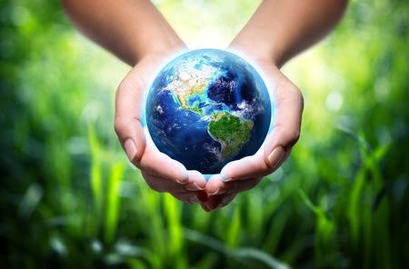
Happie Hoorn
Klikken om tekst toe te voegen
Klikken om tekst toe te voegen
Gemaakt door eva en roos

Slide 2
Inleiding
Wat is een Happie Hoorn
Hoe zijn wij op de Happie Hoorn gekomen
Hoe komt de happie hoorn eruit te zien
Wat is ons doel tegenover mensen
filmpje
Quiz
Einde

Slide 3
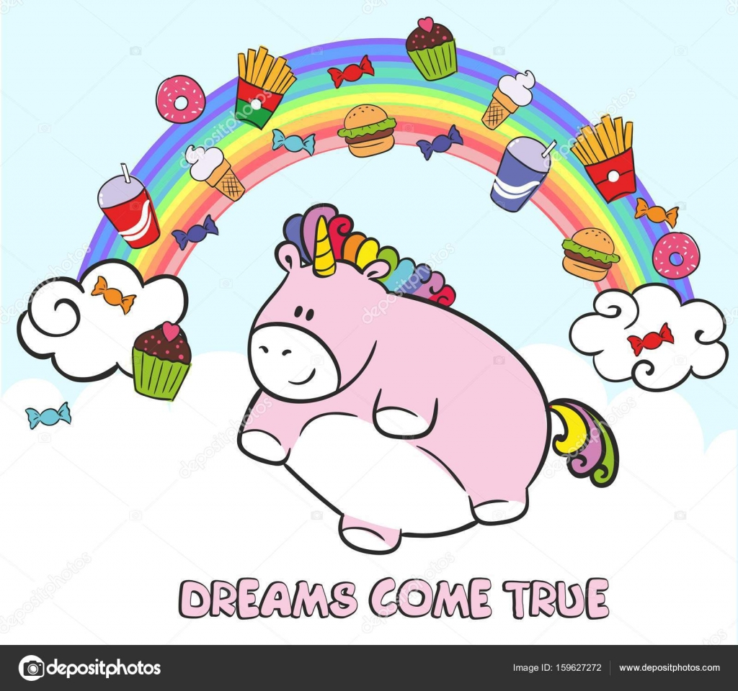
Wat is een Happie Hoorn
Unicorn
Milieu helpen
Hoe doen we dat

Slide 4
Hoe zijn wij op de Happie Hoorn gekomen
Ons verhaal
Naam unicorn
Ons logo

Slide 5
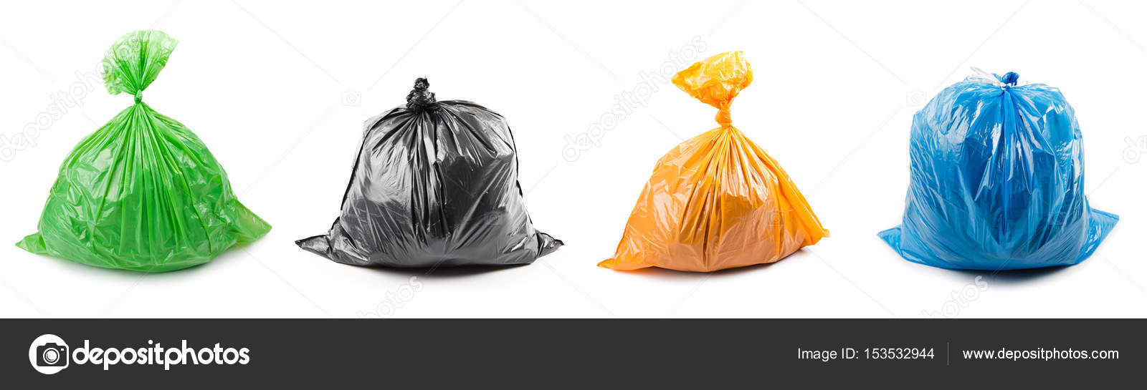
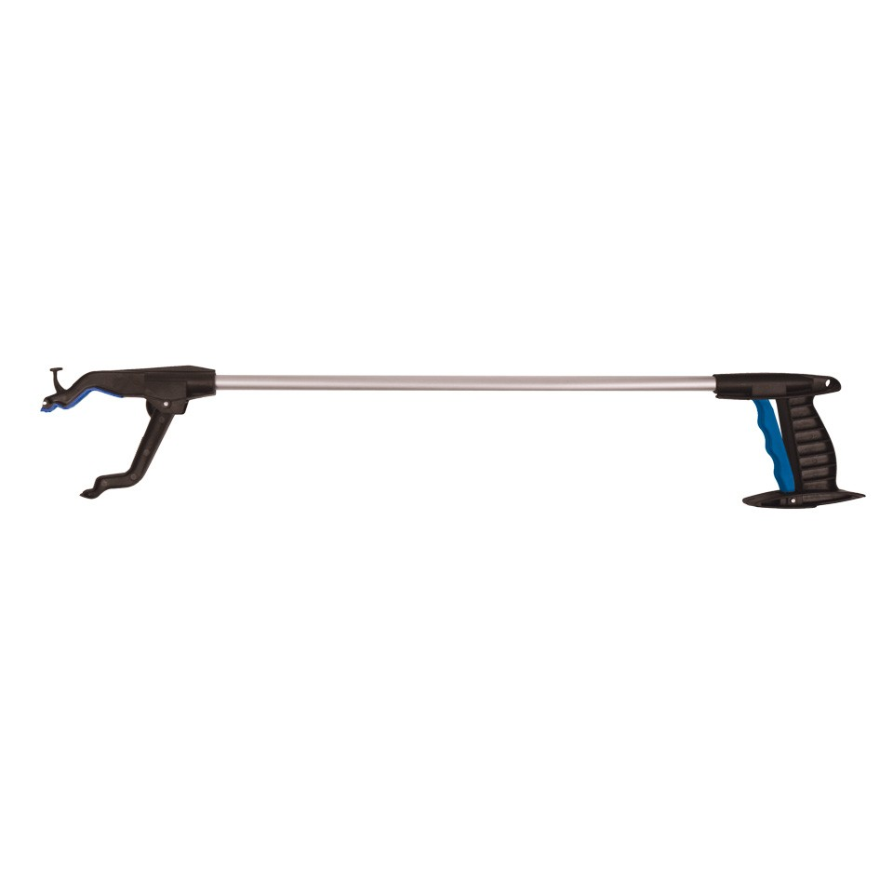
Hoe komt de Happie Hoorn eruit te zien
Ronde unicorn
Grijper
vuilniszak

Slide 6
Wat is ons doel tegenover mensen
Kinderen inspireren
Milieu helpen

Slide 7
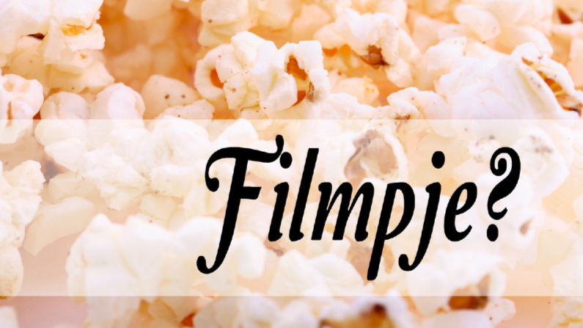
Filmpje?

Slide 8
Quizzzzzzzzzzzzzzz
Wat doet de Happie Hoorn?
Waarom bedachten wij een unicorn?
Bedenk 2 redenen voor het milieu die wij deden in het filmpje

